Slide 1
LG41 IBS1.3 Zaaien, poten, planten
Onderdeel tariefberekenen – les 2

Slide 2
Wat gaan we vandaag doen?
Vorige les
Saldobegroting aangevuld
Vorige verslagen bijgewerkt
Uitgangsmateriaal
Vandaag
IBS 2.3 Saldobegroting aanvullen
Opdracht en beoordeling
Opbrengsten

Slide 3
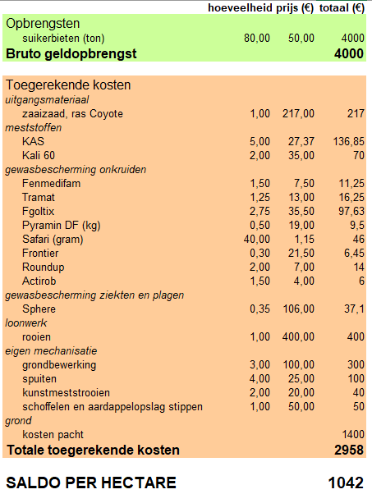
Waar werken we naartoe?

Slide 4
Uitgangsmateriaal
Geef kenmerken van drie rassen
Beargumenteer je keuze
Hoeveel is er nodig?
Wat kost het per hectare
Kosten zaaien
Extra mogelijkheden

Slide 5
Opbrengsten
Hoeveelheid in tonnen/kuub
Prijs per eenheid
Hoe was het vorige jaren?
Minimaal 3 jaar meenemen.
Waarvan afhankelijk?
Maak onderscheid tussen rassen.
Van welke prijs en welke hoeveelheid ga je uit en waarom?

Slide 6
Jaar | Hoeveelheid | Prijs per ton
2019
2018
2017
2016

Slide 7
Aan de gang
Maak het begin van een portfolio
Hoofdstuk saldobegroting
Paragrafen die je nodig hebt toevoegen.

